Slide 1
TOEIC®の歴史と今
TOEIC®を受験することの意味

Slide 2
TOEIC®の歴史と現在
１９７９年：第一回のテスト
１９７０年の変動相場制による世界経済の枠に入った危機感からの英語能力 向上のためを目的とした日本で生まれたテスト
ETS(アメリカのテスト開発機関：アメリカ留学TOEFLの開発機関）が開発
２０００年以降海外でも実地されるようになる。
現在は世界１６０の非英語圏の国でテストが実地されている

Slide 3
TOEIC®のテスト形式の変遷
1979年〜2005 初期型 アメリカのテスト開発機関ETSの開発の為旧型TOEFLに似た形式
L：Part 1(20), Part 2 (30), Part 3 (30), Part 4(20)
ほぼアメリカ英語
R: Part 5 (40), Part 6 (20:誤文訂正）, Part 7 (40)
Part 6に旧式のTOEFLに似た誤文訂正問題などが入っていた
2006年~2015 グローバル化型：多様な英語理解を反映、文法よりもコミュにカティヴな英語への流れ
L：Part 1(10), Part 2 (30), Part 3 (30), Part 4(30)
アメリカ英語以外にイギリス、オーストラリア、NZ英語も使われる
R: Part 5 (40), Part 6 (12）, Part 7 (48)
Part6は長文空所問題に、Part 7はダブルパッセージの問題が入る
2016年~ present 最新型：テクニックだけで解けないより総合的で口語寄りの英語テストに
L：Part 1(6), Part 2 (25), Part 3 (39), Part 4(30)
口語表現が増える
R: Part 5 (30), Part 6 (16）, Part 7 (54)
Part6の長文空所に一文入れる問題、Part 7はマルチブルパッセージ（3つ）の問題が入る

Slide 4
日本人のTOEIC® スコア
TOEICスコア：１０〜９９０(L:5~495, R:5~495)
日本人の平均：５７４点（２０２２年）
日本の大学生の平均：５７４点（２０２０年）
早稲田：７７０点
東大：６８８点
専門学校の平均：５０２点（２０２０年）
社会人の平均：６１２点（２０１９年）

Slide 5
TOEIC® 受験者数の推移・需要
受験者はコロナの影響を除けば右肩上がりで増加している。
これは団体受験でも同様の傾向があることから学校や企業でのTOEIC受験が増加していることを示している。

Slide 6
世界のTOEIC® スコア ランク
スコアランクは一概に各国の平均的英語力を示すものと捉えてはならない。ヨーロッパ言語圏の受験者は語彙系列が似ているため英語力がない場合でも言語認識ができる場合が多い。また日本を除く受験者は受験者の分母が少なく平均は必ずしも日本のそれと対応するものでは無い。非英語圏の韓国がスコアが高いのはTOEICの受験料が韓国では高くなっため富裕層の留学経験者などが底上げをしたとも言われている。それに対し公用語となっている香港がスコアが低いのは香港では受験者が中国本土の中国人の香港での語学学習者の受験が多いと言われている。

Slide 7
スコアと能力（Reading: can do list)
400~495: ★看板を見てどんな店か、どういったサービスを提供する店かを理解することができる。
500~595:上記の能力以外に、
★電車やバス、飛行機の時刻表を見て理解できる。
600~695:上記の能力以外に
★自分宛てに書かれた簡単な仕事上のメモを読んで理解できる。
★自分に関連した商品のカタログやパンフレットを読んで理解できる。
700~795:上記の能力以外に
★会議の議事項目(アジェンダ）を読んで理解できる。
★コピー機等の一般的なオフィス機器のマニュアルを読み、使い方に関する指示・説明を理解することができる。
★電話帳で必要な情報(人や会社など）を探すことができる。自分の業務・専門に関する文書(レポート等）を、読んで理解することができる。
★会議の案内等の社内文書・通達を、読んで理解できる。
★会議・講演のレジュメ(要約）プレゼンテーション用の配布資料等を読んで理解できる。
★自社への就職を希望する人の履歴書を読んで、その内容を理解できる。
★自社への就職希望者に対する第三者からの推薦状を読み、どういった人物として紹介されているか理解することができる。
★取引先や顧客からのクレームレターを読んで理解することができる。
800~895:上記の能力以外に
★同業他社のアニュアルレポートを読んで理解できる。
★英語で書かれたインターネットのページから、必要な情報・資料を探し収集できる。
★自社製品の販売に関する契約書類を、読んで理解できる。
900~990:上記の能力以外に「
★ Time」や「Newsweek」といった雑誌の記事を読んで内容を理解することができる。
★ 「lnternational Herald Tribune」、「Financial Times」等一般的な国際英字新聞の記事を読んで、大まかに理解できる。
★自分の専門分野の高度な専門書を読んで理解できる。
★対立する2つの政党の政治家を取材したインタビュー記事を読み、両者の考え方の相違がどういった点にあるか識別することができる。

Slide 8
スコアと能力（Listening: can do list)
500~595： ★打ち解けた状況で、“How are you?” “Where do you live?” “How do you feel?” といった 簡単な質問を理解できる。
600~695：上記の能力以外に
★ゆっくりと配慮して話してもらえば、目的地までの道順を理解できる。
★入国管理官に、滞在場所、期間、旅の目的を英語で聞かれた時、質問が理解できる。
700~795： 上記の能力以外に
★自己紹介を聞いて(耳慣れない人名や地名でなければ）相手の名前や出身地等を聞き取ることができる。
★空港で、発着時刻や搭乗ゲート等の変更アナウンスが聞き取れる。
★商談相手の言う商品の値段を理解することができる。
★自分の仕事に関連した日常業務のやりかたについての説明を理解できる。
★面談相手が商談を始める前に話す一般的な話題(天候、最近の出来事等）について、内容を聞いて理解することができる。
★電話がかかってきた際に相手の名前を聞き、担当者に取り次ぐことができる。
★次回ミーティングが、いつ、どこで行われるかについての説明を理解できる。
★留守電のメッセージを聞き、相手の用件や電話番号等が聞き取れる。
800~895：上記の能力以外に
★ラジオのニュ－ス番組で、最初にアナウンサ－が言う主なニュ－ス項目を理解できる。
★担当者が不在の時にかかってきた電話相手の用件(メッセージ）を受け取ることができる。
★自分の専門分野での発表やプレゼンテーションを聞いて理解できる。
★新製品がどういった点で従来のものよりも優れているのかについての説明を理解できる。
★職場で発生した問題点について議論をしている同僚の話が理解できる。
★自分の業務に関連する議論の流れ、結論の理由が理解できる。
★自分の専門分野での発表やプレゼンテーションの後に行われる質疑応答のやりとりを聞いて理解できる。
900~990：上記の能力以外に
★英語を話す人達が行っている最近の出来事・事件についての議論を聞いて内容を理解することができる。
★ CNN等のテレビニュースを聞き、内容(どこで何が起こったのか）を理解できる。

Slide 9
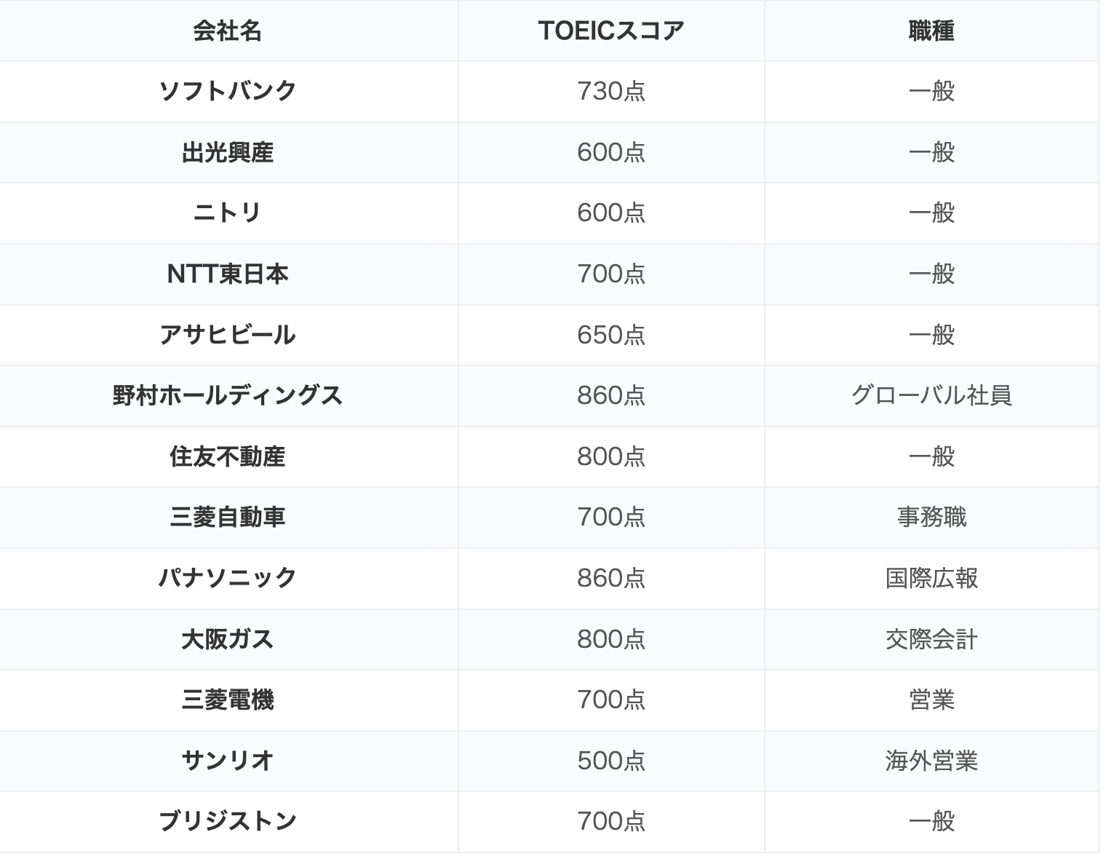
就職に必要なスコア
職種別に望まれるTOEICスコア
「コンサルタント」で728.8点。
「物流」（694.6点）
「企画」（688.2点）
「SE・エンジニア」（684.1点）
「営業」（682.7点）
「人事・総務」（650.8点）
「販売」（654.7点）
キャリア別に望まれるTOEICスコア
新卒者の最低スコア（５００点）
中途採用の転職での最低スコア（６００点）
海外担当部署に配属さえるスコア（７３０点）
海外出張や海外赴任に有利なスコア （８００点）

Slide 10
TOEIC®の問題形式と学習方法 Listening
★ Listening Part 1
描写認識：人の動き、物の位置表現を認識
→学習方法（写真や絵を描写する練習を行う）
★Listening Part 2
応答文理解：疑問文及び平常文の応答
→学習方法（疑問詞の理解、時制の理解、慣用表現の理解、キーワードからトピックを理解する練習）
★Listening Part 3
対話文理解：対話の内容を理解し質問に答える
→学習方法（設問から聞き取る箇所を予測、言い換え理解、話者・情報の整理）
★Listening Part 4
長い英文理解：１〜３段落に渡る英文を聞き取り質問に答える
→学習方法（設問から聞き取るポイントを理解、文章の構成・パターンを理解する、主題、詳細、結論を理解、繋ぎ 言葉を理解、言い換え理解）

Slide 11
TOEIC®の問題形式と学習方法 Reading
★Reading Part 5
短文空所補充：品詞、文法、語彙を客観的に認識
→学習方法（語彙力増強、品詞認識、基本文法の学習）
★Reading Part 6
長文空所補充：文法、語彙、品詞、文脈理解
→学習方法（トピック別の語彙暗記・整理、繋ぎ言葉理解、文構成パターン理解、 基本文法の学習）
★Reading Part 7
長文内容一致問題：情報検索、文脈理解、要旨・論旨理解
→学習方法（パラグラフリーディング、スキミング、スキャニング、コンテクス トマーカーの理解、キーワードリーディング、言い換え表現理解）

Slide 12
その他TOEICに必要な能力
① スピード力
TOEICではスピードが求められます。これは他のどの英語テストよりも求められるように思います。それはこの英語がビジネスの英語だからです。
ビジネスでは効率（早く処理していく）ことが求められます。
特にリーディングでは自分のペースで解いていくため、ゆっくり解いていくと、全ての問題を解くことができず結果的にスコアを自然に下げていくことになります。
目安
②推測力
TOEICは初級から上級まで全てのレベルの為、まだ到達していないレベルの語彙が全て出ています。それらは知らなくて当然の語彙もあるため、受験生は推測する力も試されています。ただ言語には鍵があります。鍵となる語や表現から的確に短時間で推測する力もTOEICでは特に求められます。
パート5 | 30問 | 10分 | 20秒
パート6 | 16問 | 8分 | 30秒
パート7 | 54問 | 54分 | 1分

Slide 13
参照資料元
一般財団法人 国際ビジネスコミュニケーション協会

